Slide 1
TCC DE CIÊNCIA DE DADOS E BIG DATA
Previsões das notas de corte do enem
MATEUS FELIPE SANTOS ARAÚJO
Belo Horizonte / 2024

Slide 2
FLUXO DO PROJETO
Definição do problema
Coleta de Dados
Tratamento de Dados
Modelagem de ML
Interpretação dos Resultados
Exploração de Dados

Slide 3
DEFINIÇÃO DO PROBLEMA
Pensando no âmbito educacional, a análise de dados pode auxiliar alunos e instituições a tomarem decisões mais embasadas.
O objetivo deste trabalho foi criar um modelo para prever as notas de corte do ENEM com o uso de Algoritmos de Machine Learning. Com isso, alunos podem se preparar da melhor forma para sua escolha de curso e instituições podem, por exemplo, preparar estratégias para melhor receber os estudantes, otimizar a alocação de vagas e formular políticas educacionais com maior eficácia.

Slide 4
COLETA DE DADOS
As notas de corte do ENEM foram coletadas do site do MEC, referentes ao Sistema de Seleção Única (SISU) de 2023. A base contém características dos cursos, como quantidade de vagas, inscrições e município do campus da universidade.
Outros conjuntos de dados também coletados foram das bases do IBGE (Censo de 2022 e REGIC de 2018), além dos dados de universidades cadastradas no site do e-MEC.

Slide 5
TRATAMENTO DE DADOS
Após a coleta de dados, é necessário realizar a limpeza e o tratamento dos conjuntos de dados, a fim de preparar a base final para o treinamento e teste de modelos de Machine Learning.
Etapas do Tratamento:
join das bases de dados;
exploração de atributos;
definição de público-alvo;
tratamento de valores faltantes;
codificação e redimensionamento
de variáveis.

Slide 6
EXPLORAÇÃO DE DADOS
Após o pré-processamento dos dados foi construída a base final com 5709 notas de corte da modalidade de ampla concorrência de cursos de bacharelado, licenciatura e ABI de universidades públicas com 20 colunas.
A análise exploratória auxiliou na seleção das features para a etapa de Machine Learning e na criação de hipóteses entre as relações das variáveis preditoras com a variável predita (Nota de corte).

Slide 7
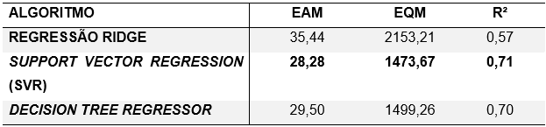
MODELAGEM DE ML
Após a otimização dos hiperparâmetros dos modelos com o método Bayesiano o conjunto de dados foi treinado em cada algoritmo e suas medias avaliadas. O Support Vector Regression (SVR) apresentou as três melhores métricas, tendo o melhor resultado e sendo escolhido como o modelo “vencedor”.

Slide 8
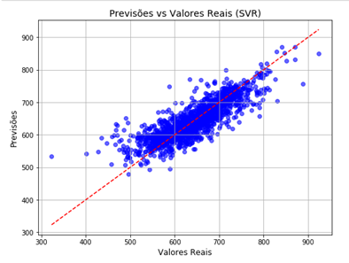
INTERPRETAÇÃO DOS RESULTADOS
Com a análise gráfica, observa-se que o modelo SVR conseguiu boas previsões, com alguns poucos erros mais distantes dos valores reais. Para as métricas, o EAM de 28,28 é pequeno para a magnitude das notas, o EQM de 1473,67 sugere alguns erros de previsão maiores e 71% da variabilidade das notas conseguiu ser explicada pelo modelo.

Slide 9
CONCLUSÃO
O modelo possui um bom ajuste aos dados, conseguindo atingir o objetivo do trabalho, obtendo boas previsões para as notas de corte dos cursos do ENEM.
Variáveis mais influentes nas previsões foram o cursos codificados, a quantidade de inscrições e a quantidade de vagas.
Recomenda-se para futuros trabalhos aplicação de modelos de Ensemble e Deep Learning, e a captação de outras variáveis para aumentar a robustez da análise, como nota do ENADE e índice de evasão.

